Slide 1
Разработка физической структуры базы данных
Доклад подготовил:
Талдыкин И.С. мИИВТ-231
Доклад принял: Короленко В.В.

Slide 2
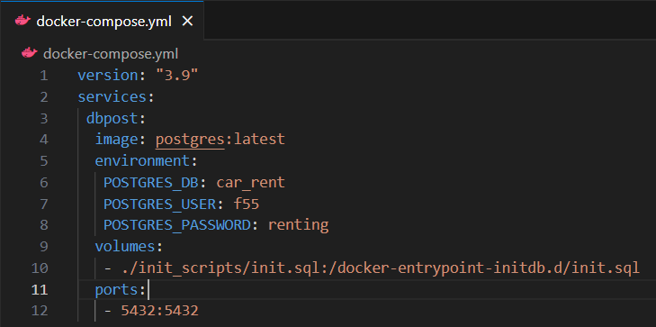
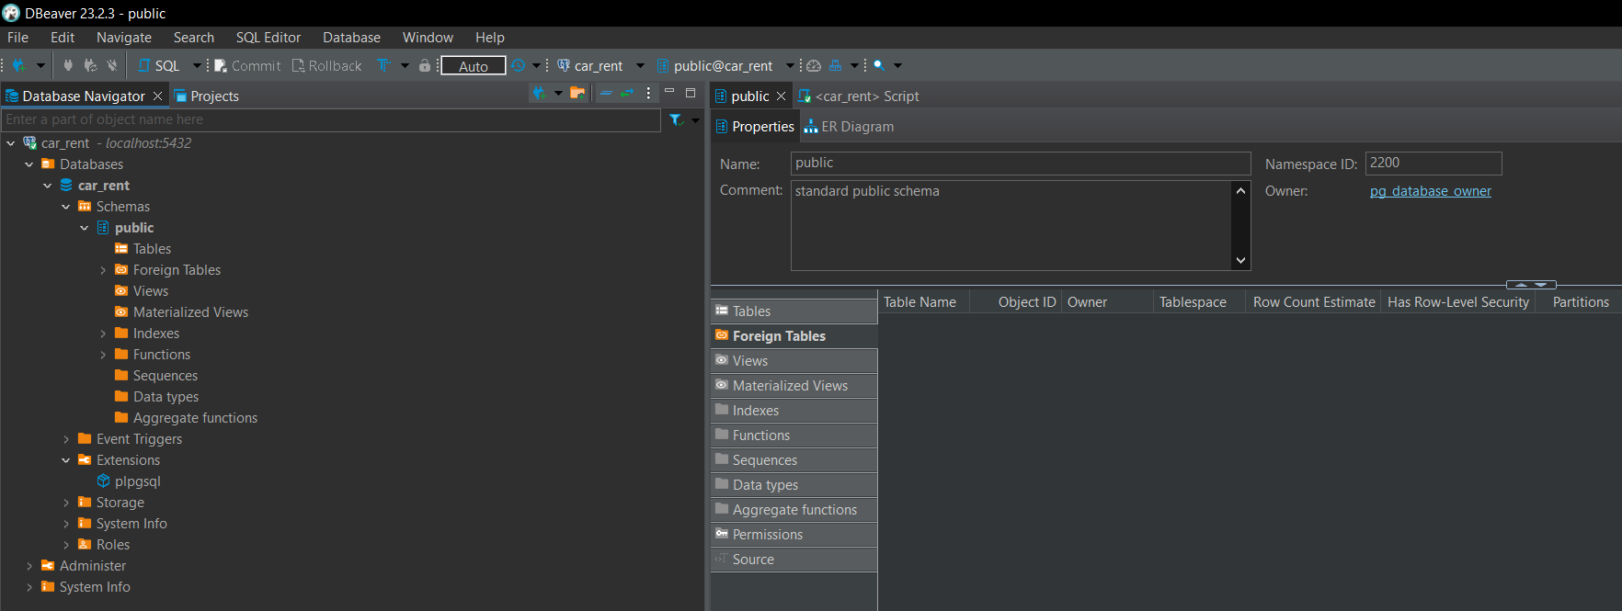
> docker-compose up

Slide 3
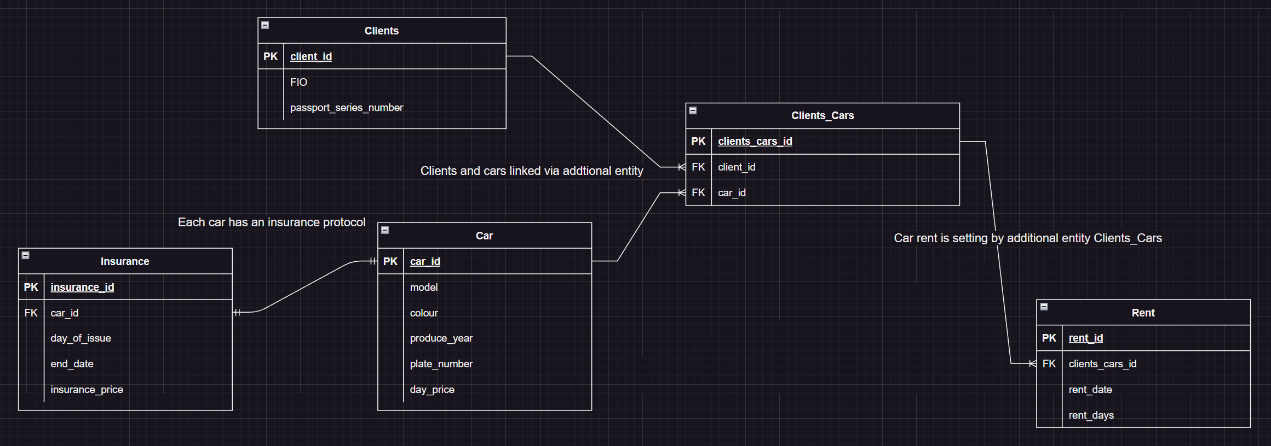

Slide 4
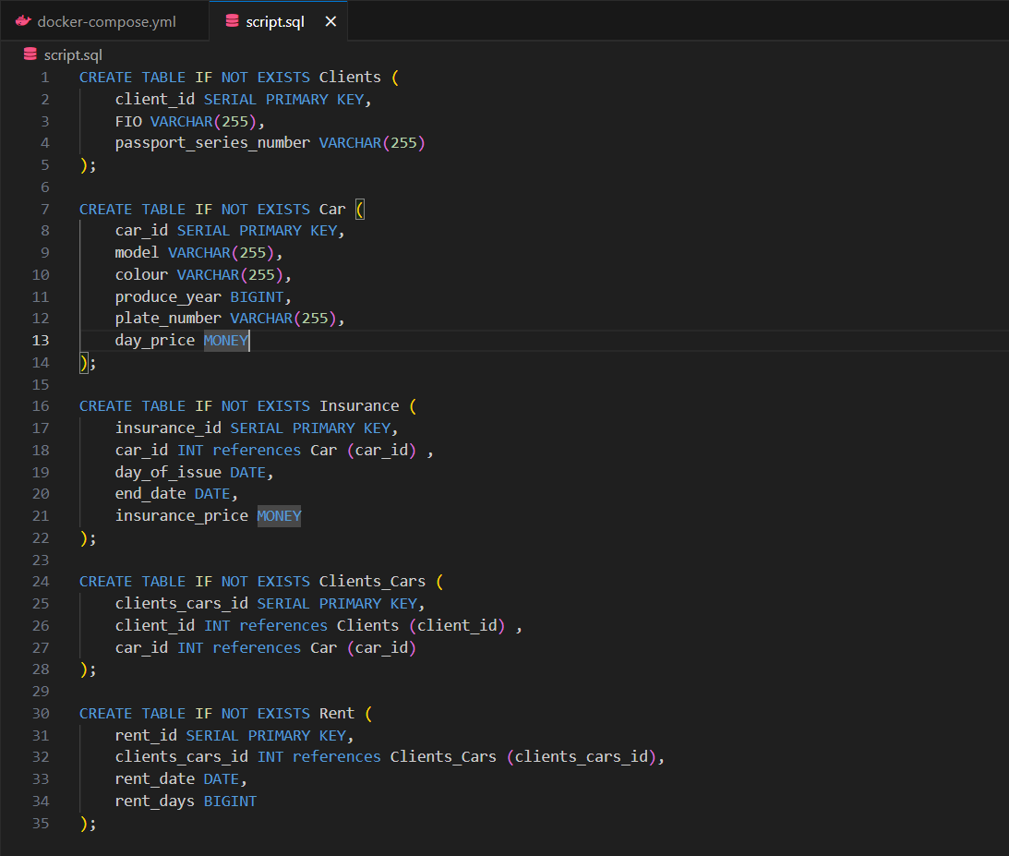
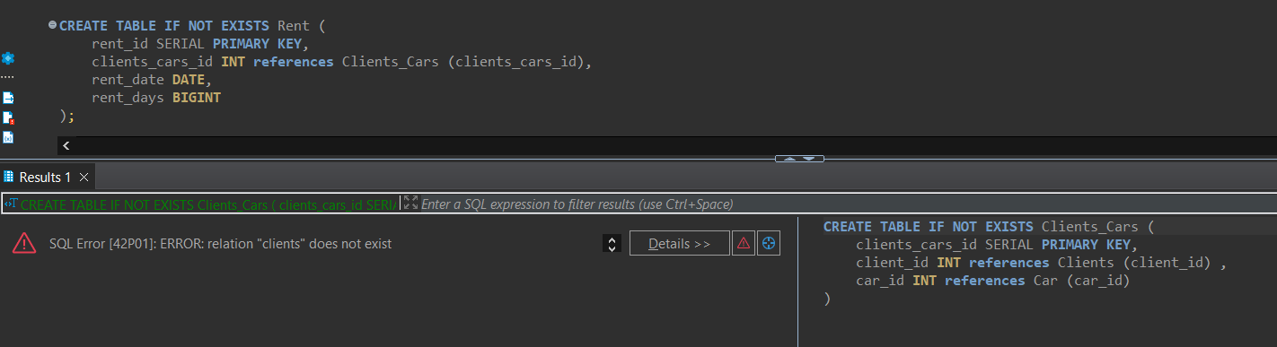

Slide 5
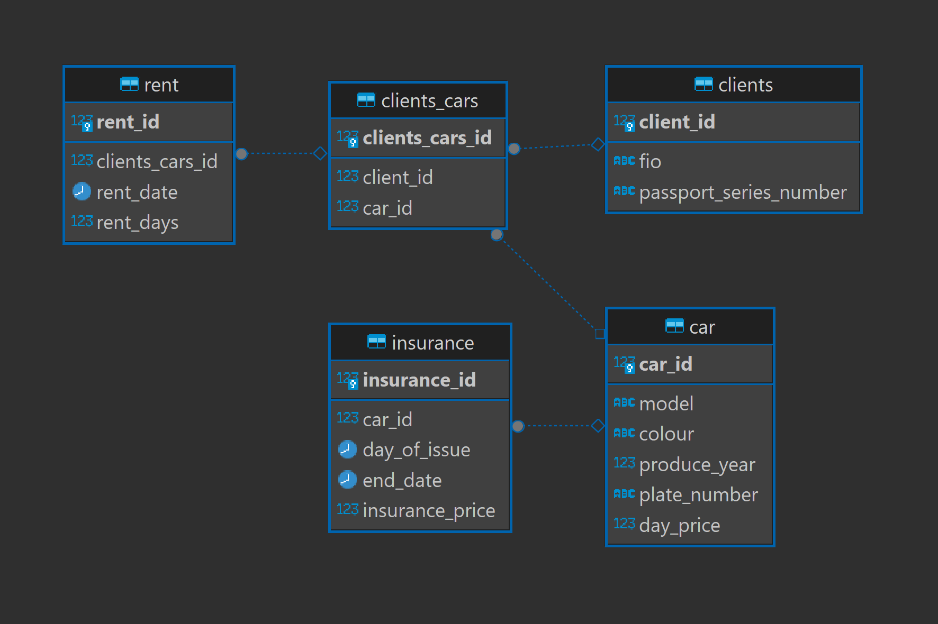

Slide 6
Спасибо за внимание!

